Slide 1
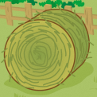

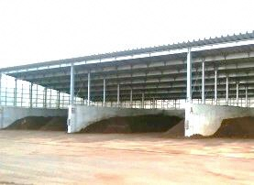
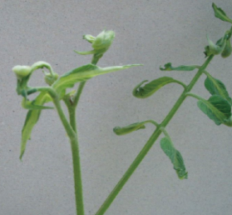
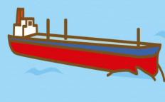
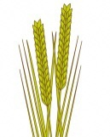
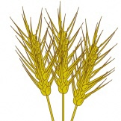

〇 堆肥製造・販売業者の皆様へ 〇
輸入飼料、小麦ふすま及び大麦ぬかを給与した家畜に由来する
堆肥を販売・譲渡・施用する際にはご留意ください！
海外で使用された農薬の成分（クロピラリド）が含まれた輸入飼料が家畜に給与された場合、堆肥を通じて、トマト等のナス科、スイートピー等のマメ科、ガーベラ等のキク科の農作物の生育に障害を起こす可能性があります。
クロピラリド使用
外国産飼料
小麦ふすま
大麦ぬか
日本へ輸入
家畜に給与
糞尿を堆肥化
障害発生
（トマトの例）
〇 家畜由来の堆肥を販売・譲渡する際には、情報を共有しましょう。
輸入飼料、小麦ふすま及び大麦ぬか※1を給与した牛又は馬に由来する堆肥（排せつ物を含む）※2を、耕種農家や販売業者に販売・譲渡する際には、「牛又は馬に由来する堆肥※3は、クロピラリドが含まれている可能性があるため、使用に当たっては作物の種類や施用量等に留意する必要がある」ことについて情報を共有しましょう。
※１ 輸入飼料中に含まれるクロピラリド濃度を調査したところ、乾牧草ではごく低濃度のものが大部分で一部濃度の高いものがありました。また、穀類も同様の傾向でしたが、小麦ふすまや大麦ぬかで濃度が高い傾向でした。
※２ 堆肥中に含まれるクロピラリド濃度を調査したところ、肥育牛由来の堆肥は、乳用牛由来の堆肥に比べ濃度が高い傾向が認められることが判明しています。
※3 豚ぷん堆肥や鶏ふん堆肥もクロピラリドを含有することが判明しています。施用量が少ないことから生育障害が発生する可能性は低いと考えられますが、念のために適正施用量の遵守や土壌との混和をしっかり行う等の対策を取ることが必要です。
～ 参 考 ～
① クロピラリドは、広葉雑草（クローバーなど）を枯らす除草剤の成分で、我が国が粗飼料や穀類の多くを輸入している米国、豪州、カナダ等の各国で使用されています（我が国では申請がなく農薬登録されていません）。
② クロピラリドは、家畜の体内から速やかに排出され、家畜や人に対する毒性が低いため、飼料に含まれていても、家畜や人の健康に影響を及ぼす心配はありません。
③ クロピラリドに対する感受性は、作物や品種により大きく異なりますが、トマト等のナス科、スイートピー等のマメ科、ガーベラ等のキク科の農作物等にごく低濃度でも障害を引き起こす可能性があります（イネ科作物は耐性があるため、通常の施用量では稲、麦、とうもろこしやイネ科牧草の生産に障害を引き起こす心配はありません） 。
お問い合わせ先
埼玉県農林部農産物安全課 TEL 048-830-4049
平成30年７月 農林水産省 消費・安全局 農産安全管理課

